Slide 1
2. Klasicismus – francouzská literatura
Mgr. Regina Jonášová 2022

Slide 2
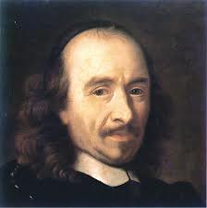
Vyšší žánry - tragédie
Pierre Corneille (1606-1684)
Cid
Divadelní tragédie
Vychází z tradice národního hrdiny, který je idealizován
Děj se odehrává v Seville v polovině 11.století

Slide 3
Cid
Chimenin otec urazil otce Cida
Cid jej zabije v souboji
Chimena je zoufalá, ale Cid rok bojuje hrdinně za Španělsko…
Nakonec se usmíří a vezmou se

Slide 4
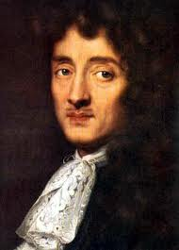
Jean Racine (1639-1699)
Přepracovával antické náměty do současnosti
Časté jsou u něj ženské postavy zmítané vášněmi

Slide 5
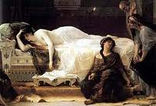
Jean Racine
Faidra
Žena miluje nevlastního syna (Hippolyt) je odmítnuta
Zahubí ho (obviní ho před otcem Theseem a ten na něj povolá hněv bohů)
Faidra spáchá sebevraždu

Slide 6
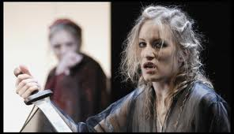
Faidra
Drama je zaměřeno na psychologii Faidry

Slide 7
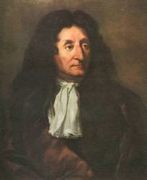
Nižší žánry - bajky
Jean de La Fontaine
(1621- 1695)
Autor 12 knih bajek
Nejplodnější bajkař
Kritik společnosti, vypočítavosti a lstivosti

Slide 8
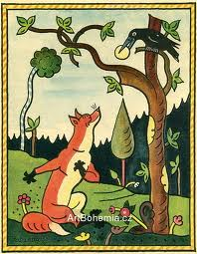
O lišce a sýru…

Slide 9
Nižší žánr - komedie
Moliére (1622-1673)
Nejvýznamnější dramatik všech dob
Měl snahu se vymknout klasicismu
13 let kočoval s divadelní společností, poté byl přijat do královských služeb

Slide 10
Moliére
Demokratické prvky:
Zesměšňování šlechty a církve
Lidoví hrdinové
Satirický charakter
Kritika společnosti
Moliére měl proto s vyšší společností konflikt

Slide 11
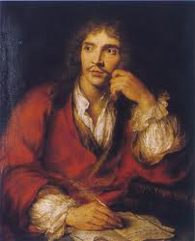
Moliére
Trpěl později TBC a nakonec zemřel při představení „Zdravý nemocný“
Pohřben do nesvěcené půdy
https://edu.ceskatelevize.cz/video/11934-zdravy-nemocny-v-divadle-f-x-saldy?vsrc=vyhledavani&vsrcid=klasicismus

Slide 12
Zdravý nemocný
Literární typ hypochondra (člověk, který si stále vymýšlí, že trpí různými nemocemi)
Hlavní hrdina si tak prověřuje lásku svého okolí

Slide 13
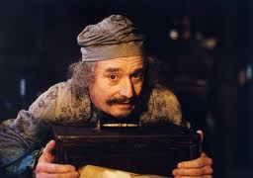
Moliére - hry
Lakomec
Lakomý Harpagon nutí dceru ke sňatku s bohatým starcem
Syna odrazuje od chudé dívky, na kterou má sám zálusk

Slide 14
Lakomec
Sluha Harpagonovi schová 300 tisíc dukátů
Ten nakonec souhlasí se sňatky obou dětí
Noví partneři s radostí zjistí, že jsou sourozenci, potomci bohatého muže
Hra je výsměchem lakomství – Harpagon se stává novým literárním typem
PŘEDLOHA = římská Komedie o hrnci
https://edu.ceskatelevize.cz/video/11935-molieruv-lakomec-v-liberci?vsrc=vyhledavani&vsrcid=klasicismus

Slide 15
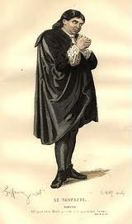
Tartuffe
Údajně zbožný církevní hodnostář získává v rodině měšťana Orgona majetek
Svádí mu ženu a má dostat jeho dceru za manželku
Nakonec Orgona zachrání král, který Tartuffa uvězní a potrestá
https://edu.ceskatelevize.cz/video/11933-tartuffe-v-ceskem-tesine?vsrc=vyhledavani&vsrcid=klasicismus

Slide 16
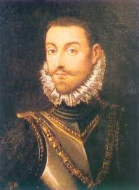
Don Juan
Postava svůdce a záletníka
Zároveň je to muž zdravého rozumu…
https://edu.ceskatelevize.cz/video/11266-moliere-don-juan?vsrc=vyhledavani&vsrcid=klasicismus

Slide 17
Děkuji za pozornost ☺

